Slide 1
프로젝트 가이드라인
(DOM제어 우울증 테스트)

Slide 2
DOM 제어
(getElementById, CreateElement(동적생성) 등 사용)
2. 체크안한 문항 확인
3. 점수 판별

Slide 3
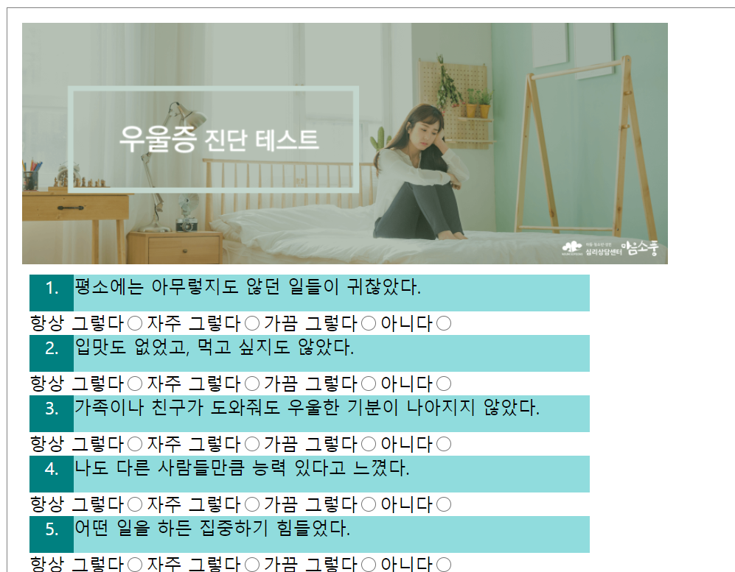

Slide 4
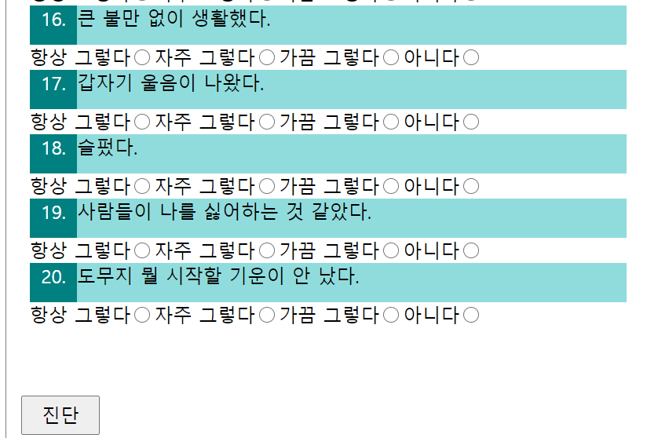

Slide 5
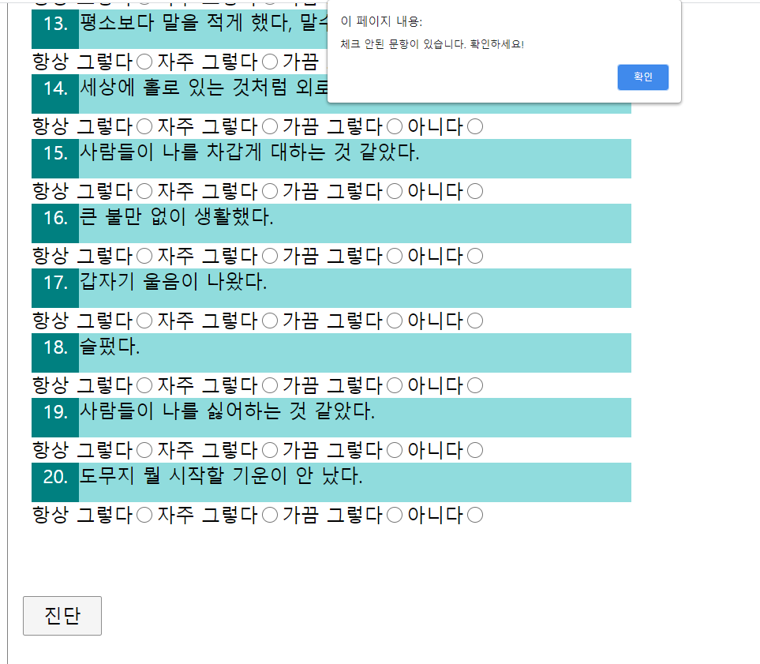

Slide 8
끝

